Slide 1
Etude de la convergence d’algorithmes d’optimisation
 | A pas constant (p=0,1) | A pas optimal | Newton
Nbre itérations x² | 34 | 1 | 1
Résultat x² | 0,0032 | 0 | 0
Nbre itérations Rosenbrock | 6904 | 6075 | 8
Résultat Rosenbrock | (1.0011,1.0022) | (1.0004,1.0009) | (1,1)
Temps de calcul | 11.8s | 5.7s | 0.025225
Pour des cas simples, les algorithmes plus complexes sont plus rapides et précis. Cela est dû au pas qui est calculé plutôt que donné. Si l’on prend pas= 0,5, le pas constant obtient les mêmes résultats que les autres algorithmes
Pour Rosenbrock, nous avons choisi un départ à (-1,2) pour tous les algorithmes. Les méthodes utilisant fminbnf et fminsearch obtiennent des résultats similaires. Pour cet exemple, Newton obtient de bien meilleurs résultats. Nous utilisons pour chaque itération la Hessienne et le gradient pour calculer la prochaine itération.

Slide 2
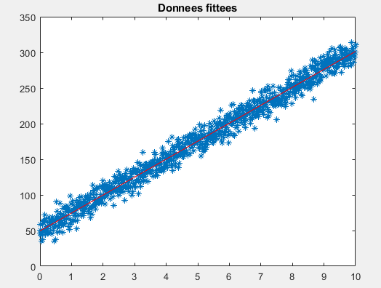
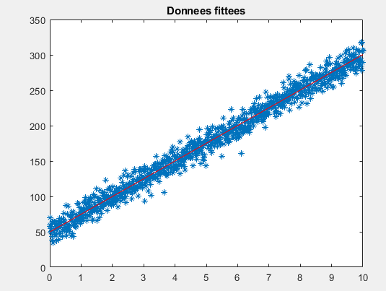
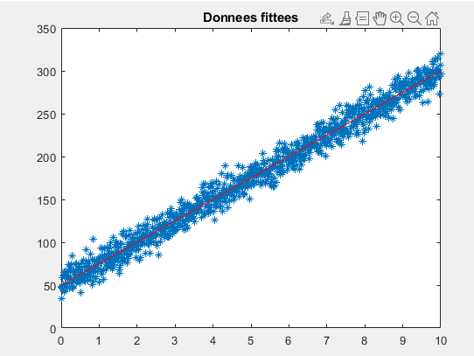
Régression linéaire
Gradient classique (pas= 0.000001; 11000 itérations)
24.9717*x+49.7728
Gradient stochastique (pas = 0.0001 et mu=0.000000001)
25000 itérations
24.9334*x+49.0735
Méthode MiniBatch(pas = 0.001 et mu=0.00001)
200000 itérations
24.9757x+50.1997
Le gradient stochastique nécessite plus de puissance de calcul, pour les cas simples (linéaire), il ne semble pas adapté.
La méthode MiniBatch va créer un échantillon sur les données (ici 20) et moyenner les gradients.

Slide 3
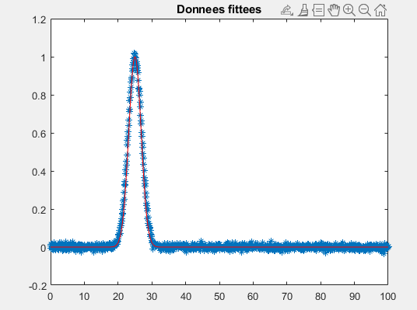
Régression non linéaire
 | Gradient | Stochastique | Mini Batch (N=
Pas | 0,0001 | 10 | 0,00001
mu | 0,0000001 | 0,00001 | 0,0001
Itérations | 40000 (max) | 5317 | X
Résultat | 24.9952x+ 6.6407 | 25.0966x +8,0865 | X
Nous remarquons que quelque soient les paramètres, le minibatch ne nous donne pas un bon résultat, cela est dû au fait que la majorité des données sont en (X,0) et que le minibatch va chercher à faire une régression sur une droite y= 0x +0 . La méthode n’est donc pas adaptée pour cette fonction.
La méthode du gradient classique met trop de temps à converger du fait de la complexité de la courbe (non linéaire). La méthode stochastique semble donc plus adaptée

Slide 4
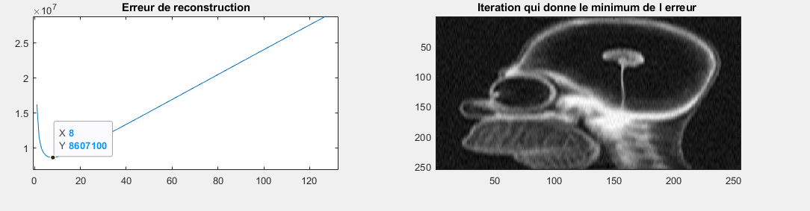
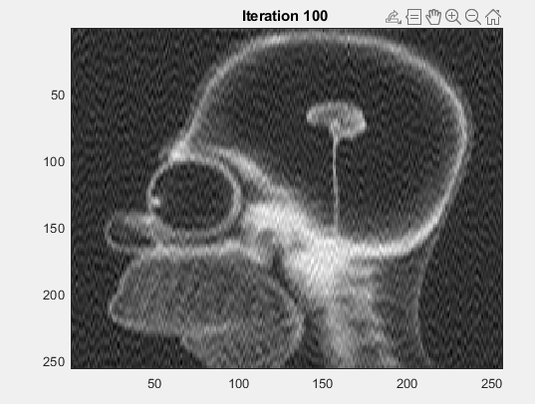
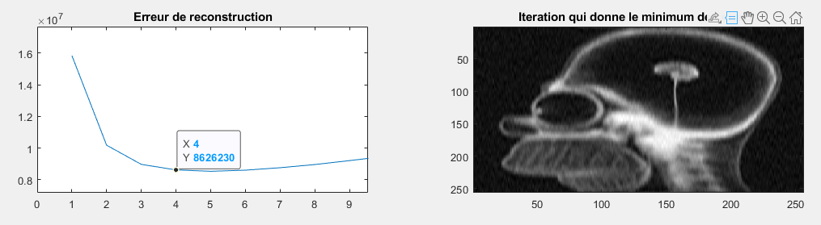
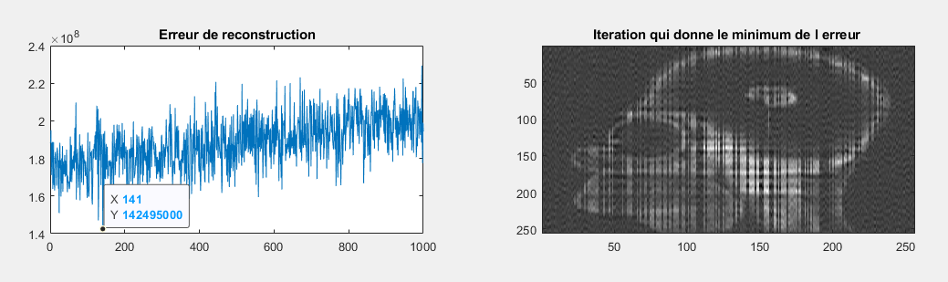
Application à la déconvolution d’images
La 7ème itération est celle qui donne le moins d ’erreurs. La 100ème itération rend un résultat dégradé.
Mini Batch recherche unidimensionnelle gradient pas cst
La 4ème itération est celle qui donne le moins d ’erreurs.
La meilleure itération dégrade fortement l’image. En effet, nous prenons des composantes aléatoires de l’images pour les moyenner, ce qui n’est as représentatif de l’image. Cette méthode n’est donc pas compatible avec ce format

Slide 5
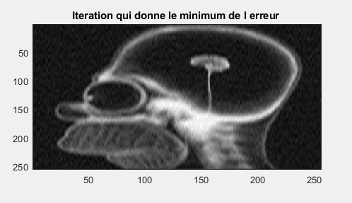
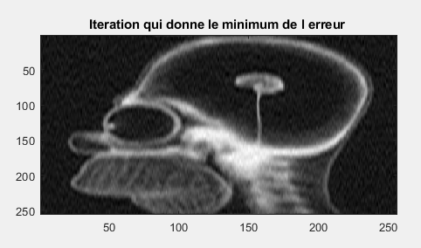
Application à la déconvolution d’images - Régularisation
Gamma = 0,02
Alpha = 0,05
231 itération
Algorithme a pas constant
Gamma = 0,02
Alpha = 0,05
203è itération
Algorithme a pas constant régularisé
gamma intervient devant ||x-p||^2 (||x-Ax||^2) et semble influer sur le « bruit » de l’image reconstruite (p et A)
Alpha intervient devant ||y-Hx||^2 et semble influer sur le « flou » de l’image reconstruite (matrice H)
Le kernel A permet d’améliorer les résultats (performance et output), en lissant les lignes et en retirant le bruit (gris )

Slide 6
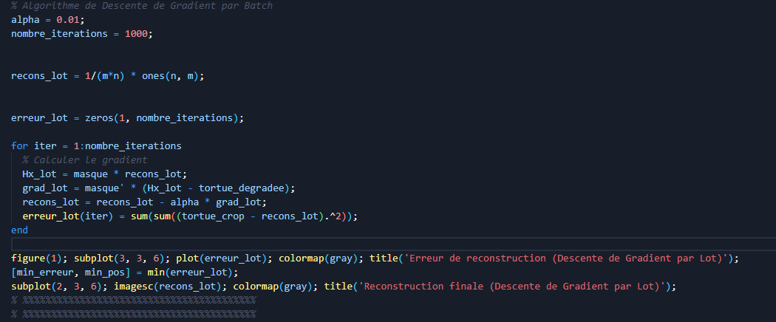
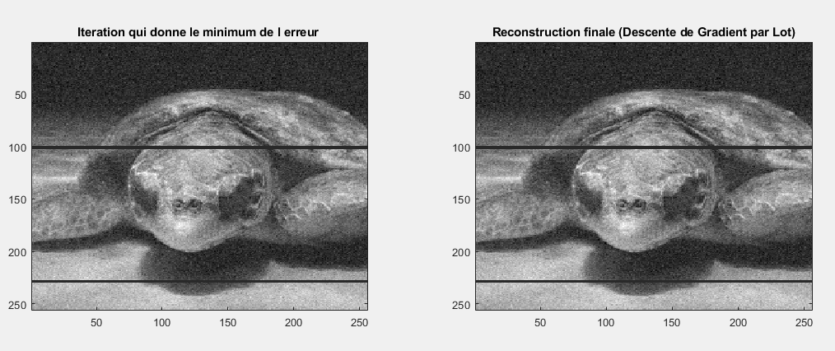
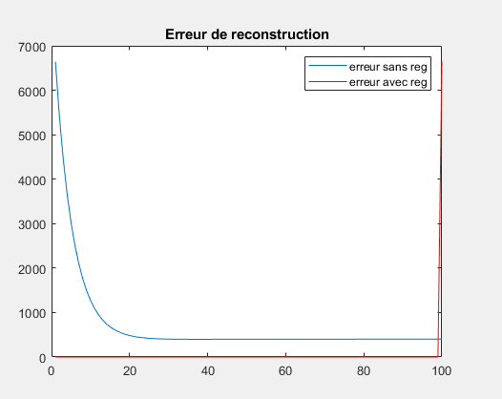
Application à la déconvolution d’images - Régularisation
Algorithme de gradient Batch pour optimiser le critère des moindres carrés
(gauche – algo donné, droite – algo crée)
Pour l’erreur avec régularisation, nous changeons la matrice A
Nous pouvons voir que la régularisation permet d’avoir de meilleurs résultats

